Slide 1

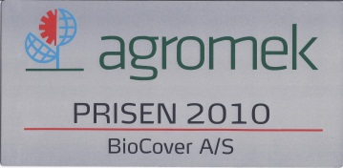
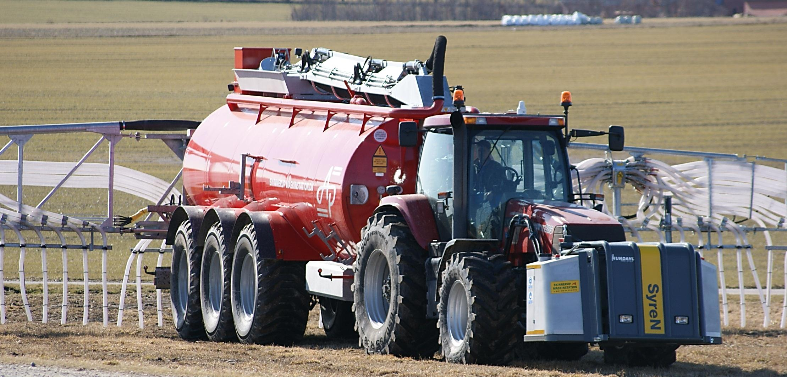

Agromek 2012

Slide 2

+
Vision:
Forsuring af gylle med gyllevolumen baseret på fosforindhold og med justering af N, K og S værdierne i forhold til afgrødebehov
Resultat:
Bæredygtig fuldgødskning med organisk gødning (gylle)

Slide 3

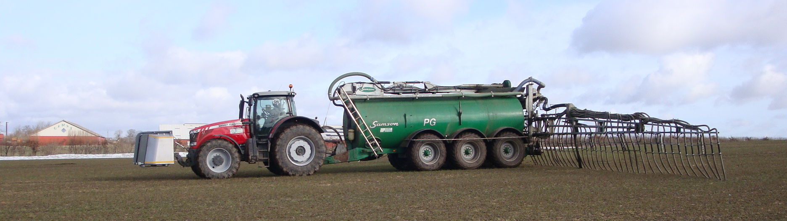
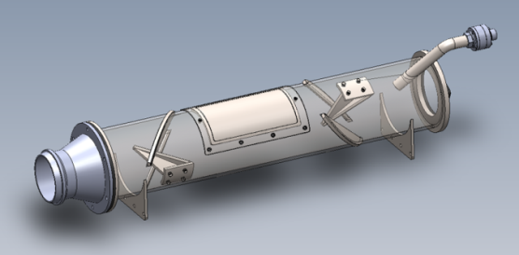
SyreN system
Fronttank med svovlsyre og jernsulfat
Gyllevogn med syretilsætning
Traktor m. styring
H₂SO₄ (svovlsyre) = bint - svovl – ilt = Bæredygtig
Processer ved forsuring af gylle:
NH₃ (ammoniak) + H⁺ = NH₄⁺ (ammonium)
NH₃ = gas - fordamper NH₄⁺ = salt - ingen fordampning)

Slide 4

Gennemsnit for N tilførsel:
Græs / kvæggylle: Emisson 18.8 % ved udbringning i April
30 t/Ha = ca. 15 kg N mere pr Ha = 120 FE udbytte pr Ha.
Vintersæd / svinegylle: Emission 12.9% ved udbringning i April
24 t/Ha = ca. 10 kg N mere pr. Ha = + 2 Hkg udbytte pr. Ha
Emmisionsfaktorer:
Mængde af udbragt gylle
Mængde af ammoniak i gyllen
pH værdi
Vindhastighed
Temperatur
Plantedække
Jordfugtighed
Normal variation: 5% til 80% - 5 til 50 kg pr. Ha
Alfam model

Slide 5

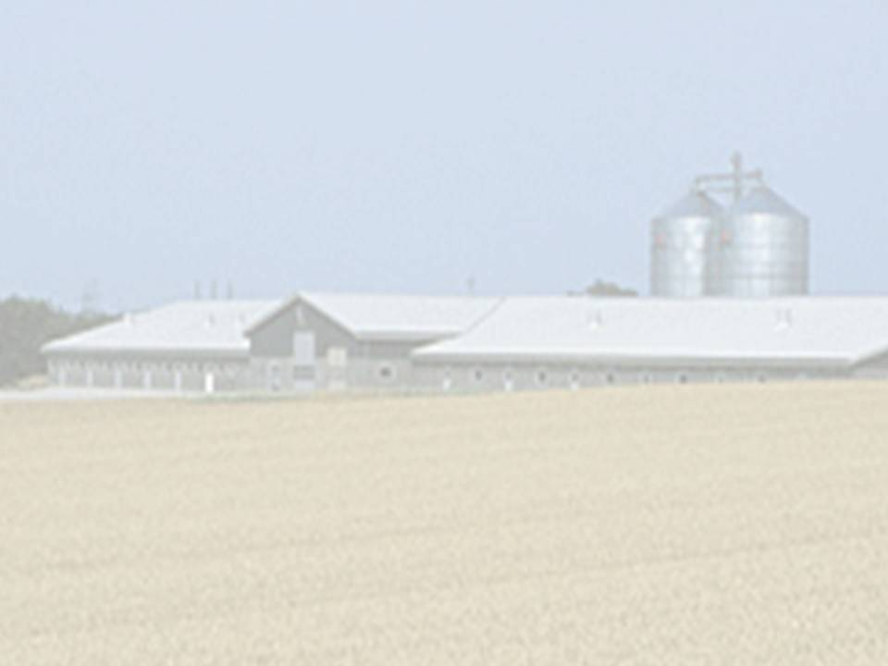
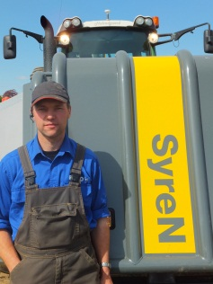
Ammoniak emission i praksis
Eksempel: Jens Peter Pors Eriksen – Hulvadgaard, 6600 Vejen
Ejendom with 300 Ha vinter hvede og 6000 m3 svinegylle
Ammonium kvælstof 3.5 kg N pr. m3 - 20 ton gylle pr. Ha
Omkostninger:
Syre: 6000 x 1.5 liter x 2.25 Kr. = - 20.000 Kr.
Udkørsel : 4 Kr. x 6000 m3 - 24.000 Kr.
- 44.000 Kr.
Indtægter:
Udbyttestigning vinter hvede – 6.6% / 5.8 Hkg
+ 5.8 Hkg pr. Ha = 5.8 x 190 kr. = 1.100 x 300 Ha 330.000 Kr.
Svovlgødning 15 kg x 300 Ha x 4 Kr. = 18.000 Kr.
248.000 Kr.
Net indtægt 304.000 Kr.

Slide 6
Afprøvningsresultater hvede:
68% sikkerhed
 | min | gennemsnit | max
2L | 0,32 | 0,46 | 0,60
4L | 0,39 | 0,72 | 1,05
6L | 0,38 | 0,69 | 1,00
95% sikkerhed
 | min | gennemsnit | max
2L | -0,03 | 0,46 | 0,95
4L | 0,07 | 0,72 | 1,38
6L | 0,08 | 0,69 | 1,31

Slide 7
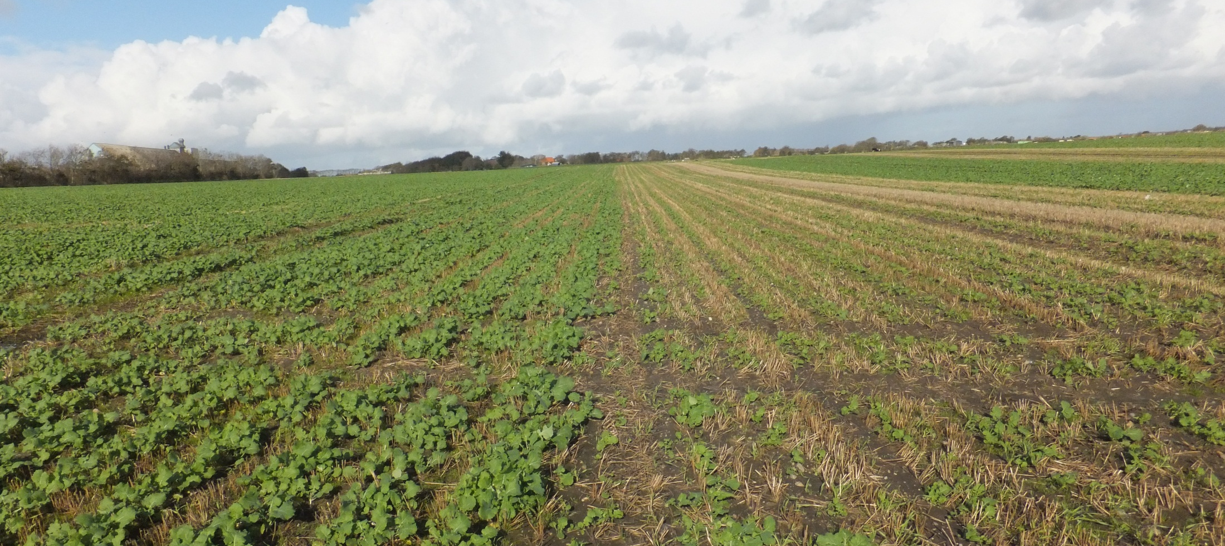
Demonstration test result: Rape
+36.6%
Rape – 25 m3 swine slurry + 5 liter acid
Rape – 25 m3 swine slurry

Slide 8
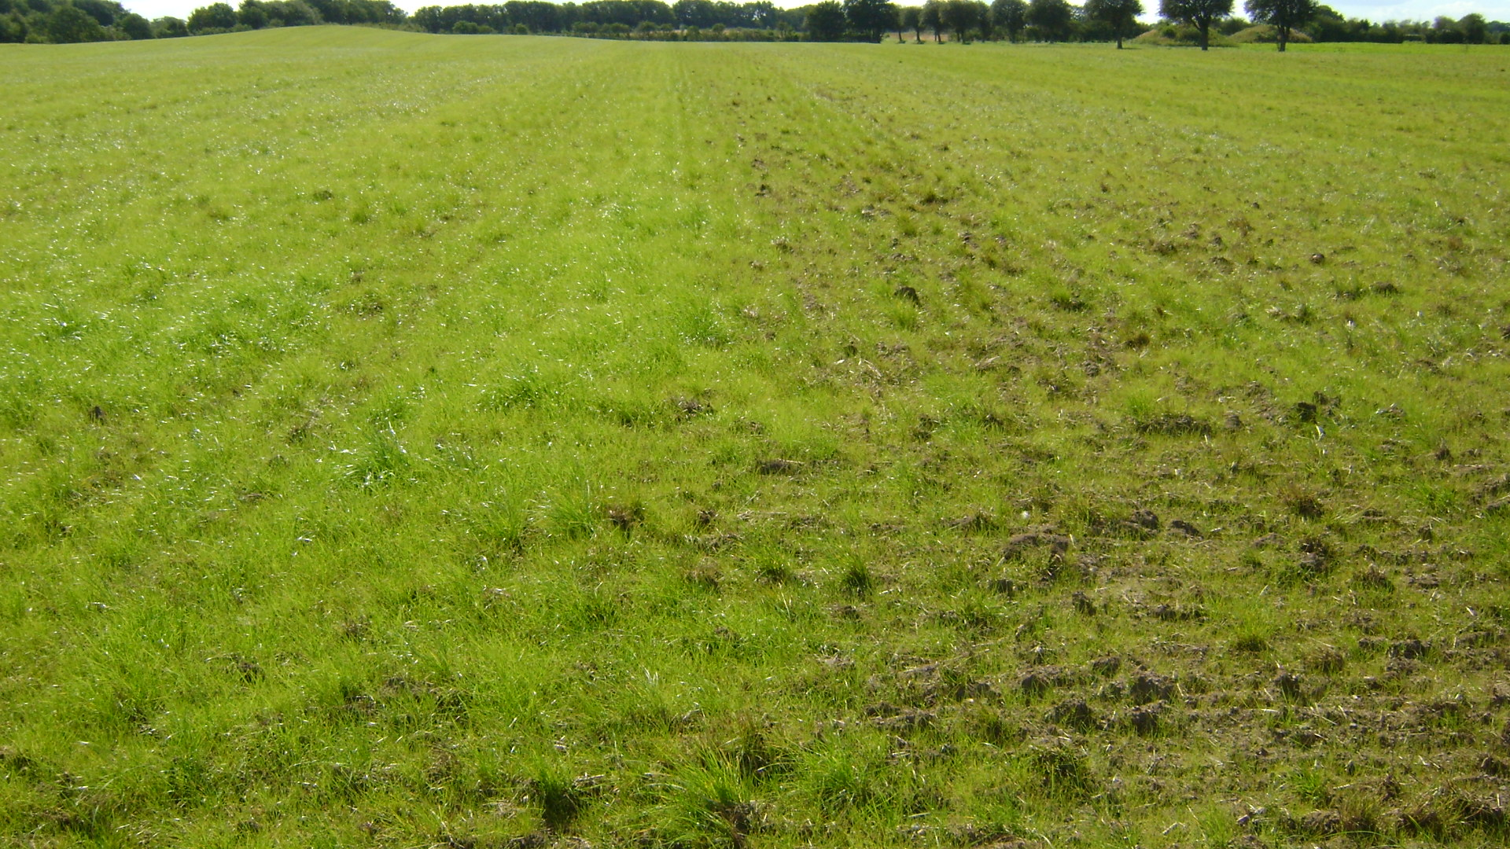
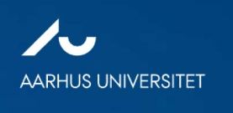
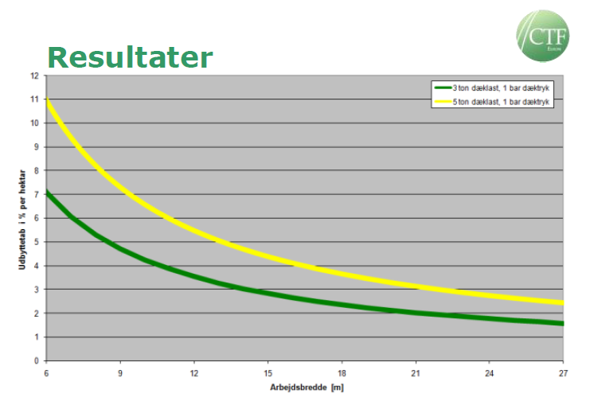
Kørselsskader
Græs
Source: DJF – Ole Green
5% udbyttereduktion
10 ton svinegylle pr. Ha + SyreN behnadlet – 4 liter svovlsyre pr. m3
10 ton svine gylle pr. Ha

Slide 9
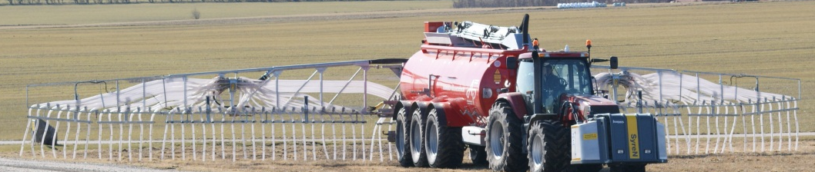
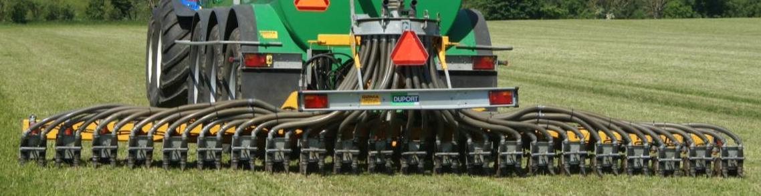
Græsnedfældning vs. Forsuring
SyreN godkendt til slæbeslangeudlægning på græs og
optaget på teknologilisten 2011.
Fordele slæbeslanger | Fordele nedfældning
Bredere arbejdsbredde: 50 – 66% reduktion i køreskader fra gyllevogn i græsmark 100% reduktion i nedfældningsskader i græsmark 24 -30m arbejdsbredde – ca. 25% øget kapacitet til gylleudbringning Sikker og god driftsøkonomi ved forsuring Uændret behov for trækkraft / dieselforbrug. Mindre strukturskade som følge af reduktion af tung trafik. Bedre vægtfordeling mellem traktor-gyllevogn. Ingen risiko for tørkeskader af græsrødder Ingen sliddele med jordkontakt | --- --- --- --- --- --- --- --- --- --- Ingen håndtering af syre Reduktion i risiko for transport af tørstof fra gylle til stald.

Slide 10
Græsnedfældning vs. Forsuring
Slangeudlægning af forsuret gylle i forhold til nedfældning,
før 1. slæt, 25 ton gylle pr. ha
Scenario 1 | Slangeudlægning (24 m) , SyreN | Nedfældning (12 m) | SyreN - nedfældning kr. pr. ha
Meromkostning | 2,0 l svovlsyre pr. ton kvæggylle á 2,25 kr./l | 0 | -110
 | Udbringning ca. samme pris pr. m³ |  | 0
Gødningsværdi af S | 25 kg á 2,5 kr. pr. kg | 0 kr. | + 60
Trafikskader | 175 FE pr. ha | 350 FE pr. ha | + 190
Afgrødeskader | 0 FE pr. ha | 480 FE pr. ha | + 530
Forskel |  |  | + 670
Kilde: Bent Hedegård, Rådgivningscentret Heden og Fjorden
Notes:
Forudsætninger for ovenstående OH:
Udbytteniveau ca. 10.000 FE pr. ha
Tidlig udbringning af gylle før 1. slæt, når jorden er farbar
Den tilførte mængde svovl kan udnyttes af afgrøden
Ved udbringning på dette tidlige tidspunkt er trafikskaderne ofte betydelige og planterskader pga. nedfældning påvirker hele den kommende vækstperiode. Prisen pr. FE er beregnet ved 1,38 kr. pr. FE.
Ved nedfældning efter første slæt og senere i vækstperioden er afgrødeskaderne lige så store som ved nedfældning før første slæt, men den efterfølgende vækstperiode er kortere, og derfor er udbyttetabet mindre, ca. halvdelen, dvs. 200 FE pr. ha.

Slide 11
Estimeret mængde forsuret gylle:
 | Antal enheder | m3 gylle
Staldforsuring:
Infarm | 100 systemer | 780.000 m3
Hyldegaard staldservice | 12 systemer | 94.000 m3
Beholderforsuring:
Harsø | 30 systemer | 1.007.000 m3
Ørum | 7 systemer | 250.000 m3
Markforsuring:
BioCover | 56 systemer | 1.300.000 m3
Total mængde |  | 3.400.000 m3
% af DK gylle (30 mill.) |  | Ca. 11 %

Slide 12
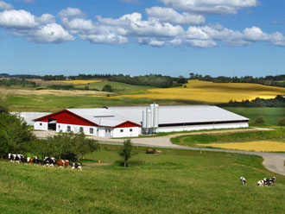
Estimerede miljøeffekt af forsuring
i Danmark:
Teoretisk formel for forsuringseffekt:
16% gennemsnit x 3.5 kg/m3 x 3.4 mill m3 = 1.900 ton N
Potentiale i DK: 17.300 ton N
Udbytteeffekt fra N ca. 2 hkg
Praksis formel for forsuringseffekt:
Udbytteeffekt 4.5 hkg i gennemsnit
Potentiel reduktion i N udledning til grundvand 17.300 x 2.25 = 39.000 ton N
Bundet ammoniak 17.300 ton
Potentiel reduktion i kvælstofudledning 21.700 ton N

Slide 13
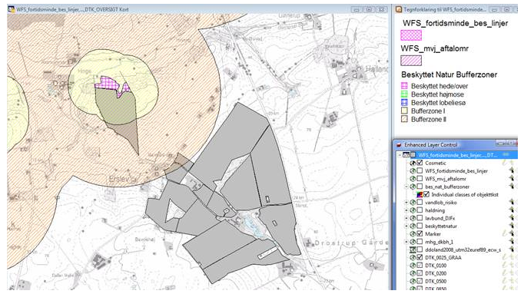
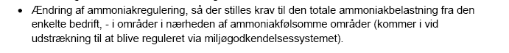
Miljøgodkendelse - Bufferzone I + II
Ammoniakemisisons reduktion ved sårbar natur = max. effekt

Slide 14

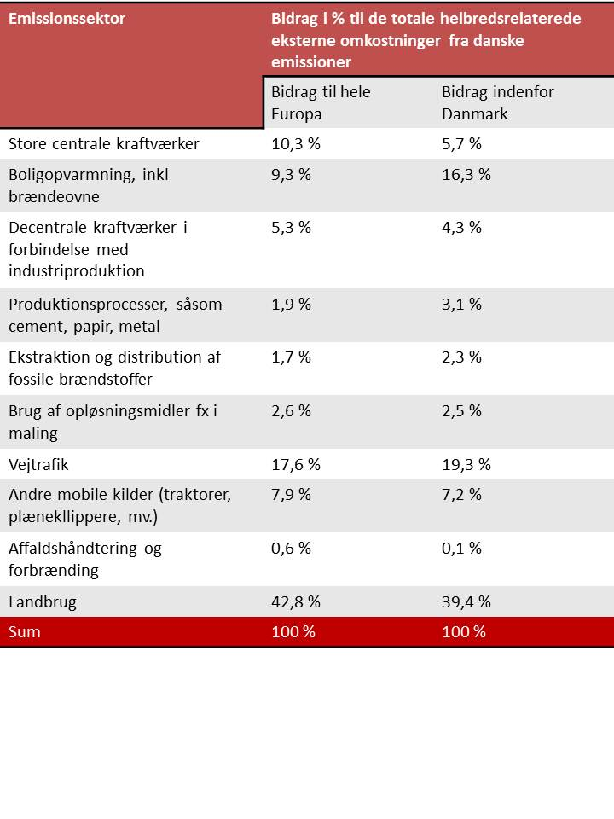

Partikelforurening
”Bidraget fra landbruget skyldes emissioner af ammoniak (NH3) som omdannes til partikler i atmosfæren (ammoniumsulfat og ammoniumnitrat)”.
(kilde: CEEH Scientific Report No3 ISSN: 1904-7495)
Potentiale til at reducerer partikel forurening med 20% i DK

Slide 15
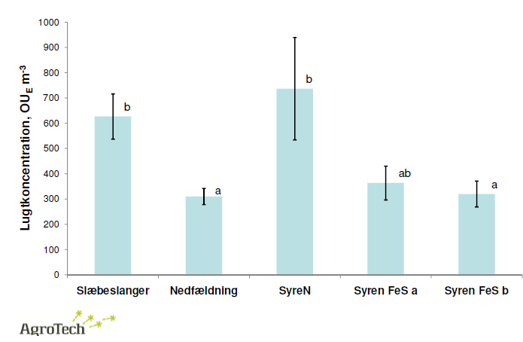
Reduktion af lugt
H₂S FeSo₄ FeS H₂So₄
Svovlbrinte + jernsulfat = Jernsulfid + svovlsyre
Lugt-
reduktion
Lugtreduktion
med 0.5 liter jernsulfat
Sammenlignelig med nedfældning
FeS
FeS
Link til lugtreduktion

Slide 16

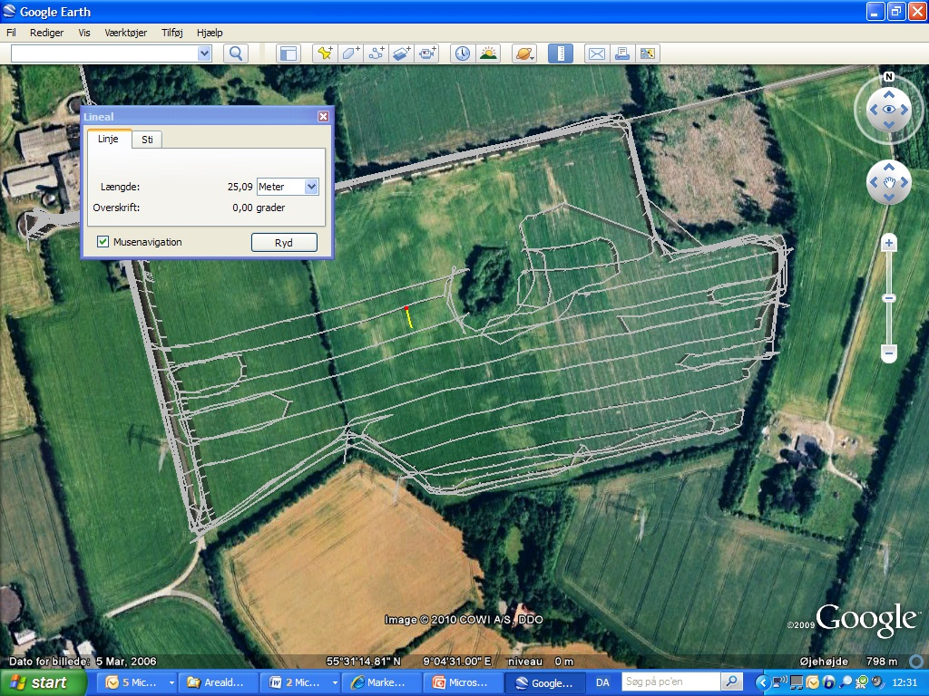
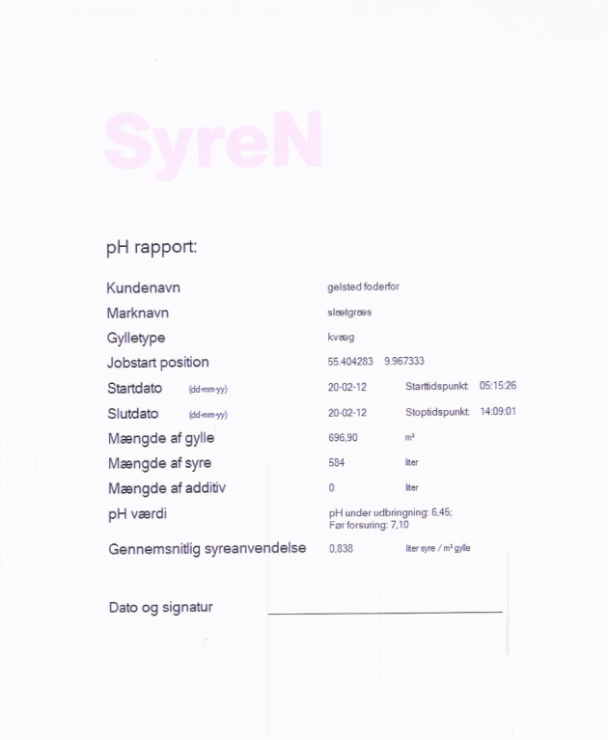
SyreN system – SyreN pH rapport
http://biocover.trackunit.com

Slide 17

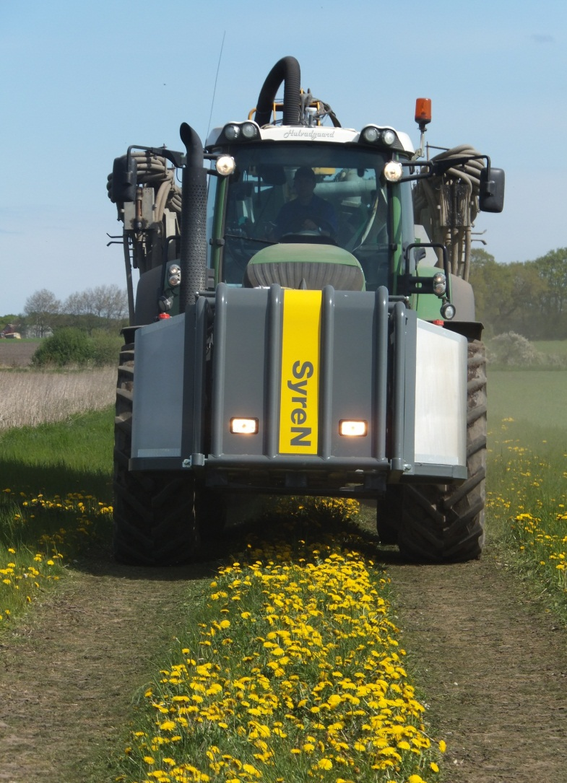

SyreN system – SyreN FeMaN
FeMan
Forebyggelse af manganmangel
Tilsætning af mangan direkte til rodnet
Systemisk virkende
Hurtig optagelse
Lugtreducerende
1 liter pr. m3 – 2 kg pr. ha.

Slide 18

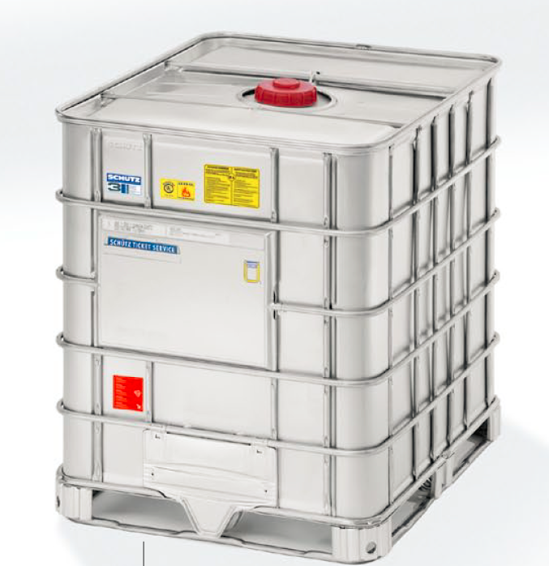
SyreN system – Syre SP
Fosforsyre - H₃PO₄
Forsuringseffekt ved gødskning med fosfor
Gødskning med P eller kombination af S og P
Fleksibel dosering
Kan anvendes som placeret startgødning i kombination med RTK GPS

Slide 19
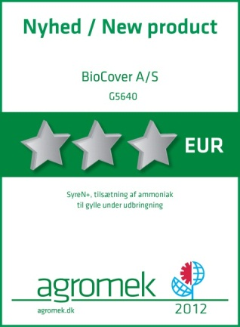
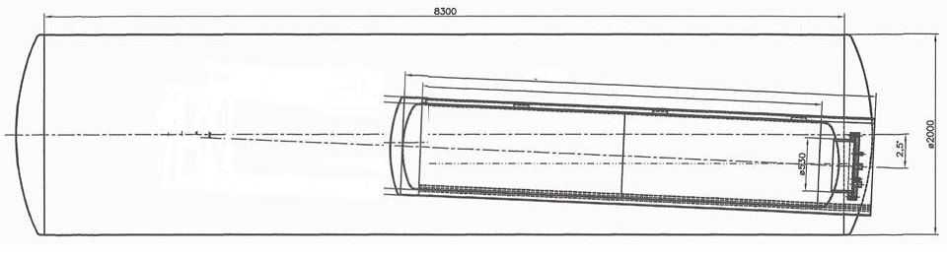
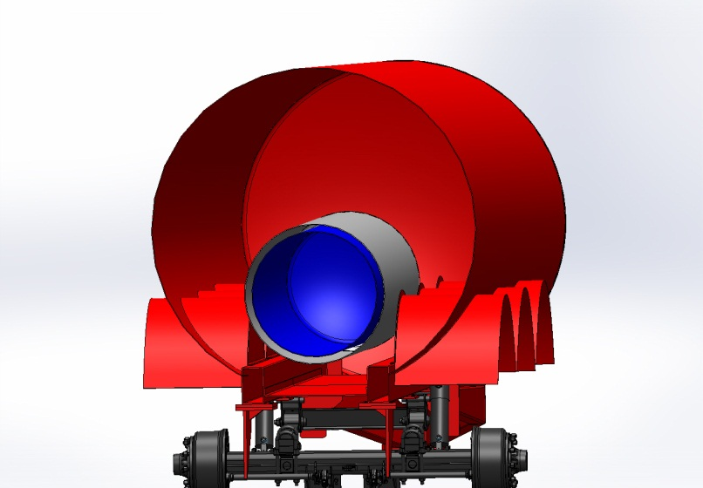
SyreN system – SyreN⁺
Ammoniaktilsætning til gylle:
Variabel størrelse tank
2300 l ammoniak tryktank
1200 kg – 83% = 1000 kg N
Volumen: 2.5 m3
Udtagelig til inspektion
Nem adgang til påfyldning
Mulighed for ombygning til konventionel gyllevogn.
Dosering under omrøring manuelt aktiveret.
Overvågning og styring via SyreN isobus

Slide 20
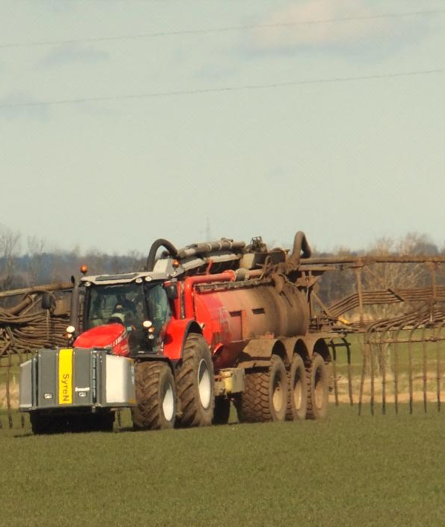
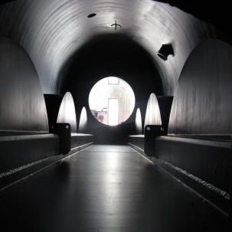
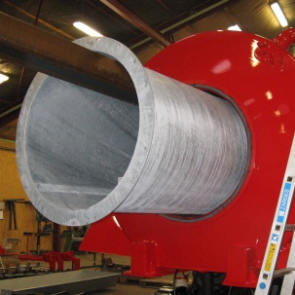
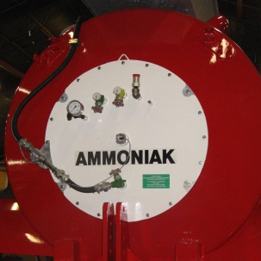
SyreN system – SyreN⁺
Bæredygtig Fuldgødskning med gylle
Gødskning med kvælstof, svovl og fosfor
Merudbytte med forsuringseffekt
Hurtig reaktion på væskeopløst gødning
Meget præcis spredning
Fleksibel kombination af gødningsformler
Reduktion i overkørsel af mark
Omkostningsreduktion ved køb af gødning
Ammonium kvælstof bindes i jorden
Præcis dosering af mikronæringsstoffer
Forebyggelse af manganmangel
Skånsom behandling af mikroklima

Slide 21
SyreN⁺ system – Gødningsplan
Hvede og sletgræs
Svine gylle: 30 ton/ha |  |  | 80 kg/N
Konventionel gødningsstrategi gylle + NS 24-7
 | NS 24-7 gødning Udkørsel | 2,40 kr./kg 140 kr./ha | 800,- kr./ha 140,- kr./ha
Total |  |  | 940,- kr./ha
Alternativ med SyreN⁺
Gylle + svovlsyre + Fl ammoniak
 | Fl ammoniak gødning Svovlsyre (3,0 l/ton) Udkørsel SyreN Iblandingsomk Fl ammonaik | 5,00 kr./kg 2,25 kr./l 4,00 kr./ton 1,00 kr./kg | 485,- kr./ha 205,- kr./ha 120,- kr./ha 100,- kr./ha
Total |  |  | 910,- kr./ha
Difference |  |  | 30 Kr / ha
Vinter hvede, Sandblandet lerjord, JB 5-6
 |  | N | P | K | S
Afgrøde behov |  | 159 | 22 | 72 | 15
Svine gylle | 28 ton/ha | 95 | 26 | 60 | 0
Rest |  | -64 | +4 | -12 | -15
Fl. Ammoniak | 78 kg/ha | 64 | 0 | 0 | 0
Svovlsyre | 2,5 liter/ton |  |  |  | 40
Total |  | 159 | 26 | 60 | 40

Slide 22
SyreN⁺ system – Gødningsplan
Vinter raps
Svine gylle: 30 ton/ha |  |  | 80 kg/N
Konventionel gødskningsstrategi svinegylle + svovlsur ammoniak
 | Gødning Udkørsel | 2,25 kr./kg 140 kr./ha | 860,- kr./ha 140,- kr./ha
Total |  |  | 1000,- kr./ha
Alternativ med SyreN⁺
Gylle + Svovlsyre + Fl ammoniak
 | Gødning Svovlsyre (3,0 l/ton) Udkørsel SyreN Iblandingsomk Fl ammoniak | 5,00 kr./kg 2,25 kr./l 4,00 kr./ton 1,00 kr./kg | 485,- kr./ha 205,- kr./ha 120,- kr./ha 100,- kr./ha
Total |  |  | 910,- kr./ha
Difference |  |  | 90 Kr / ha
Vinter hvede, Sandblandet lerjord, JB 5-6
 |  | N | P | K | S
Afgrøde behov |  | 194 | 32 | 91 | 35
Svine gylle | 28 ton/ha | 95 | 26 | 60 | 0
Rest |  | -69 | -6 | -31 | -35
Fl ammoniak | 84 kg/ha | 69 | 0 | 0 | 0
Svovlsyre | 2,5 liter/ton |  |  |  | 40
Total |  | 194 | 26 | 60 | 40

Slide 23
Fordele ved SyreN/SyreN+
Potentielle miljøgevinster i Danmark
Reduktion af 17.000 ton ammoniak emission pr. år
Danmarkshistorisk indsats til redning af biodiversiteten (BioCover)
+ 100.000 ton reduktion i CO₂ emission pr. år
20.000 ton reduktion i kvælstofudledning til grundvand pr år
20% Reduktion i partikel forurening pr. år
Reduktion i anvendelse af 13.000 ton fosfor pr. år
Meget flot driftsøkonomi
+1000 Kr. / ha i sletgræs sammenlignet med alternativ
Gennemsnitlig 4.5 Hkg merudbytte i hvede

Slide 24
Fordele ved SyreN/SyreN+
Gødskning med SyreN / SyreN+
Svovlsyre skaber forsuringseffekt ved gødskning med svovl
Fosforsyre skaber forsuringseffekt ved gødskning med fosfor
Meget hurtig plantereaktion på væskeopløst gødning
Meget præcis spredning
Fleksibel kombination af gødningsformler – kan erstatte alle
granulater og flydende gødninger.
Reduktion i overkørsel af mark
Omkostningsreduktion ved køb af gødning
Ammonium kvælstof er ikke vandopløselig
Præcis dosering af sporstoffer – individuelt eller i kombination
Effektiv metode til forebyggelse af manganmangel – også i rodzonen
Eliminering af ammoniak medfører skånsom behandling af mikroklima
i jorden

Slide 25
Fordele ved SyreN/SyreN+
Slæbeslanger i stedet for nedfældning
Undgå trafik- og nedfældningsskader i græsmarker
24 -30m arbejdsbredde – ingen reduktion i udbringningskapacitet
Tilføjelse til eksisterende teknologi
Uændret behov for trækkraft / diselforbrug
Bedre vægtfordeling mellem traktor og gyllevogn
Mindre strukturskade som resultat af mindre tung traffik
Ingen risiko for emission af NO₂
Miljøgodkendelse
Medvirkende til- eller direkte årsag til miljøgodkendelse

Slide 26
Fordele ved SyreN/SyreN+
Ekstra N kvælstof i forhold til kvote
Ammoniak emissions reduktion medfører fra 5 to 50 kg ekstra N pr Ha
Gylle kan udbringes uden hensyntagen til vejrforholds indflydelse på
emission
Lugt reduktion
Lugtreduktion ved tilsætning af jernsulfat
God nabostrategi
Dokumentationsstrategi
Simpel of effektiv dokumentation for miljøeffekt fra gylleudbringning

Slide 27

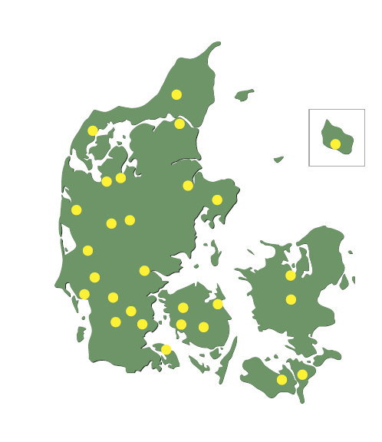
SyreN system – Kunder / forhandlere
BioCover forhandlere

Slide 28


